Slide 1
IDENTIFICAZIONE DEI FRAMMENTI NUCLEARI PRODOTTI IN EVENTI SIMULATI ALL’ESPERIMENTO FOOT
Alma Mater Studiorum ∙ Università di Bologna
Scuola di Scienze
Dipartimento di Fisica e Astronomia
Corso di Laurea in Fisica
Relatore: Prof. Mauro Villa Correlatore: Dott. Roberto Zarrella | Presentata da: Simone Pasquini
Anno Accademico 2023/2024
26/07/2024

Slide 2
Sommario
Adroterapia
Storia dell’adroterapia
Radioterapia e adroterapia a confronto
Effetti biologici delle interazioni radiazione-materia
Frammentazione nucleare
Esperimento FOOT (FragmentatiOn Of Target)
Obiettivi di FOOT
Strategie di misura
Apparato sperimentale
Identificazione dei frammenti
Identificazione del numero atomico
Identificazione del numero di massa
Notes:
Aggiungere foto?

Slide 3
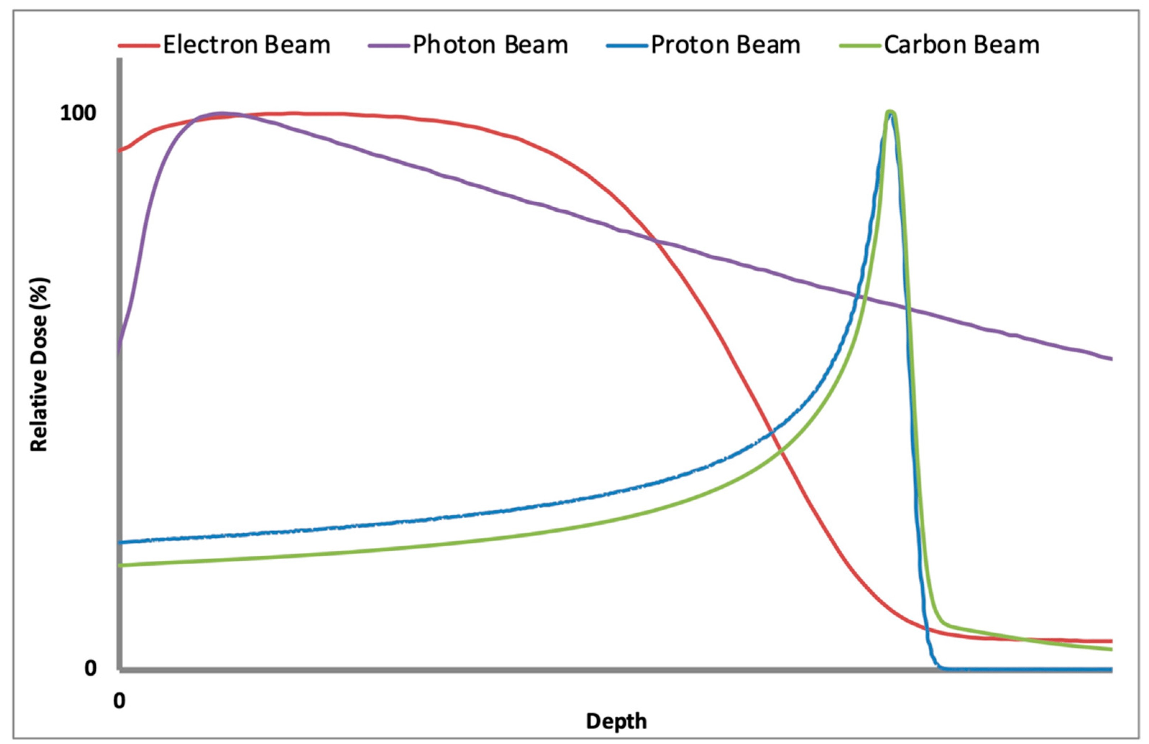
Adroterapia
L’adroterapia è una tecnica di cura oncologica che sfrutta il rilascio di energia delle particelle adroniche (protoni, neutroni e ioni) per arrecare danni al DNA delle cellule tumorali.
I suoi punti di forza sono:
la capacità degli adroni di rilasciare la maggior parte della loro energia in una regione limitata chiamata picco di Bragg
Rilascio di dose relativa in funzione della profondità del tessuto per fotoni, elettroni, ioni carbonio e protoni (normalizzati allo stesso massimo).
Notes:
L’elenco puntato di primo livello lo lascio in questo caso?

Slide 4
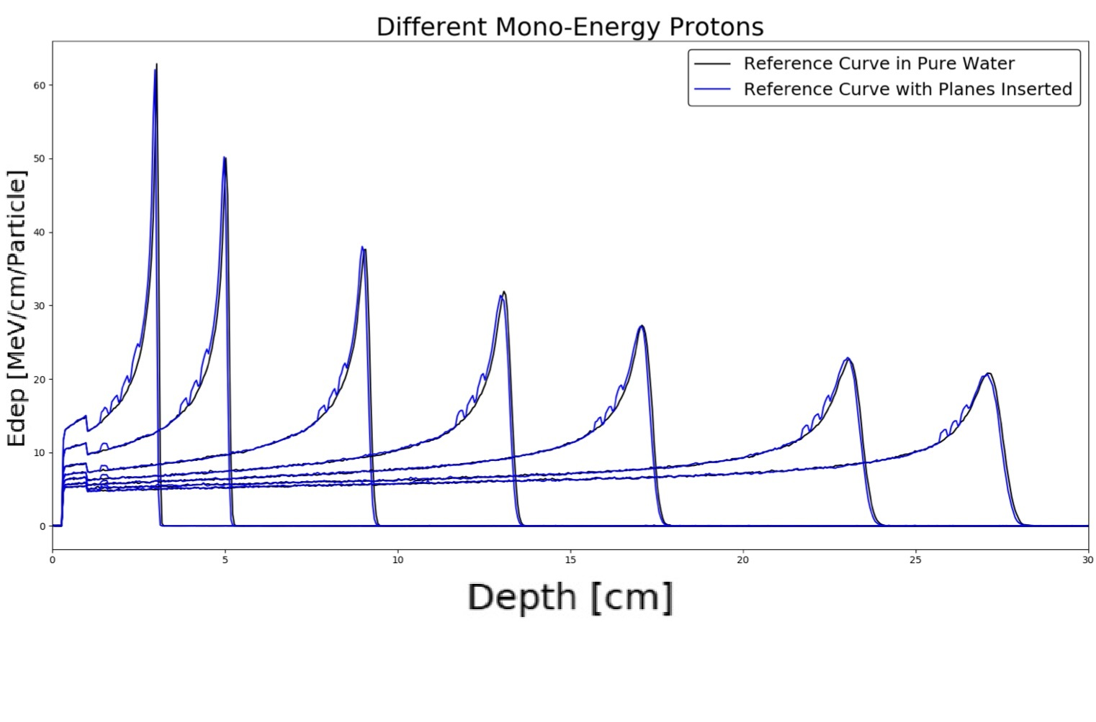
Adroterapia
L’adroterapia è una tecnica di cura oncologica che sfrutta il rilascio di energia delle particelle adroniche (protoni, neutroni e ioni) per arrecare danni al DNA delle cellule tumorali.
I suoi punti di forza sono:
la capacità degli adroni di rilasciare la maggior parte della loro energia in una regione limitata chiamata picco di Bragg;
la possibilità di fissare il punto di massimo rilascio modificando l’energia del fascio.
Andamento del rilascio di dose dei fasci protonici in funzione della profondità al variare dell’energia (60-200 MeV).
Notes:
L’elenco puntato di primo livello lo lascio in questo caso?
Qui bisogna anticipare la questione del SOBP e del fatto che per esempio quello dei protoni è pari a 2.5 mm.

Slide 5
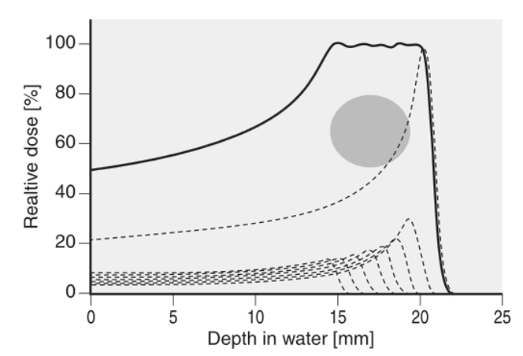
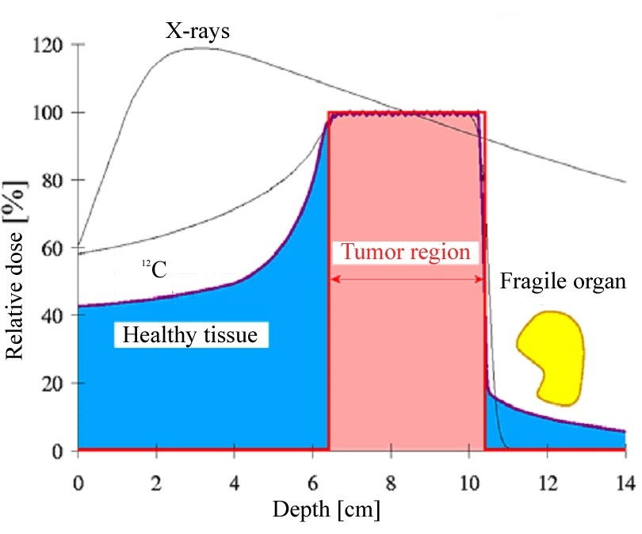
Adroterapia
Per massimizzare il danno alle cellule tumorali e minimizzarlo agli organi limitrofi si sceglie opportunamente l’energia del fascio incidente, in modo che i picchi di Bragg coincidano con il volume tumorale.
Creazione di SOBP (Spread Out Bragg Peak) per un fascio singolo di protoni. La curva spessa rappresenta la dose rilasciata nel target ottenuta dalla somma dei singoli BP a differenti energie.
Profili di dose di raggi X, protoni e atomi di carbonio in funzione della profondità. Grazie al BP si risparmiano gli a rischio, colpiti invece dal fascio di raggi X

Slide 6
Storia dell’adroterapia
Il primo a proporre l’utilizzo dei protoni nelle terapie oncologiche fu Robert R. Wilson (1914-2000) nel 1946.
Dopo la costruzione del ciclotrone di Harvard del 1949, nel 1994 il centro HIMAC in Giappone trattò il primo paziente con ioni carbonio.
Notes:
L’elenco puntato di primo livello lo lascio in questo caso?

Slide 7
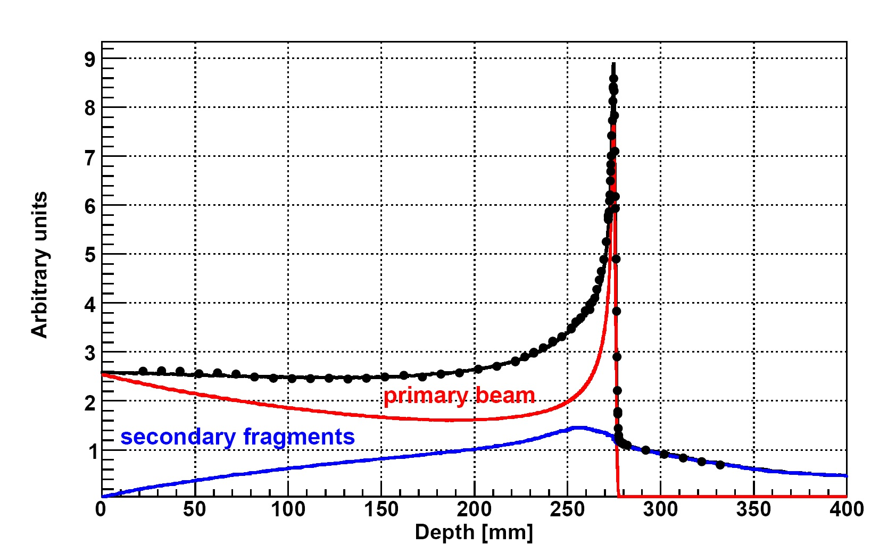
Adroterapia
Il primo a proporre l’utilizzo dei protoni nelle terapie oncologiche fu Robert R. Wilson (1914-2000) nel 1946.
Dopo la costruzione del ciclotrone di Harvard del 1949, nel 1994 il centro HIMAC in Giappone trattò il primo paziente con ioni carbonio.
Dati sperimentali della dose totale in funzione della profondità per un fascio di C a 400 MeV/u in acqua. La diminuzione di energia del fascio primario (curva rossa) nel canale di ingresso è dovuta alla frammentazione che genera frammenti secondari (curva blu) il cui contributo è particolarmente evidente dopo il BP. I due contributi si sommano fornendo la dose totale (curva nera).
Notes:
L’elenco puntato di primo livello lo lascio in questo caso?

Slide 8
Storia dell’adroterapia
Il primo a proporre l’utilizzo dei protoni nelle terapie oncologiche fu Robert R. Wilson (1914-2000) nel 1946.
Dopo la costruzione del ciclotrone di Harvard del 1949, nel 1994 il centro HIMAC in Giappone trattò il primo paziente con ioni carbonio.
Dati sperimentali della dose totale in funzione della profondità per un fascio di \ce{C} a $400\mbox{ MeV/u}$ in acqua. La diminuzione di energia del fascio primario (curva rossa) nel canale di ingresso è dovuta alla frammentazione che genera frammenti secondari (curva blu) il cui contributo è particolarmente evidente dopo il BP. I due contributi si sommano fornendo la dose totale (curva nera).
Notes:
L’elenco puntato di primo livello lo lascio in questo caso?

Slide 9
Storia dell’adroterapia
Il primo a proporre l’utilizzo dei protoni nelle terapie oncologiche fu Robert R. Wilson (1914-2000) nel 1946.
Dopo la costruzione del ciclotrone di Harvard del 1949, nel 1994 il centro HIMAC in Giappone trattò il primo paziente con ioni carbonio.
Solo nel decennio 1994–2004 inizi`o la costruzione di due
centri nazionali fondamentali per i trattamenti con protoni e ioni carbonio: il primo `e
l’Heidelberg Ionenstrahl Therapy (HIT), aperto a Heidelberg (Germania) nel 2009,
il secondo, italiano, `e il Centro Nazionale di Adroterapia Oncologica (CNAO) di
Pavia,
Rilascio di dose relativa in funzione della profondità del tessuto per fotoni, elettroni, ioni carbonio e protoni (normalizzati allo stesso massimo).
Notes:
L’elenco puntato di primo livello lo lascio in questo caso?

Slide 10
Storia dell’adroterapia
L’adroterapia è una tecnica di cura oncologica che sfrutta il rilascio di energia delle particelle adroniche (protoni, neutroni e ioni) per arrecare danni al DNA delle cellule tumorali.
I suoi punti di forza sono:
la capacità degli adroni di rilasciare la maggior parte della loro energia in una regione limitata (picco di Bragg);
la possibilità di fissare il punto di massimo rilascio modificando l’energia del fascio.
Rilascio di dose relativa in funzione della profondità del tessuto per fotoni, elettroni, ioni carbonio e protoni (normalizzati allo stesso massimo).
Notes:
L’elenco puntato di primo livello lo lascio in questo caso?

Slide 11
Bibliografia
Inserisci la bibliografia di tutte figure qui riportate

